Slide 1
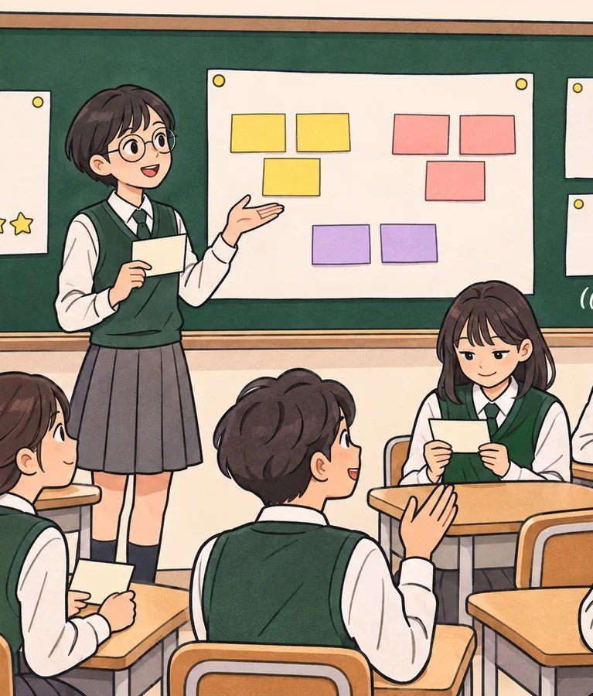
공동체
중3 · 협력하기
협력의 과정을 성찰하고 더 나은 협력 방안 모색하기
우리 모둠의 협력에서 무엇이 잘 되었고 무엇을 바꿔야 할까?
[9사회정서03-02] · 45분

Slide 2
중3 · 공동체 · 협력의 과정을 성찰하고 더 나은 협력 방안 모색하기
2 / 15
여는 영상 준비 중
Notes:
약 25초. 소리를 켜고 틀어 주세요. 끝나면 핵심 질문으로 넘어갑니다.

Slide 3
중3 · 공동체 · 협력의 과정을 성찰하고 더 나은 협력 방안 모색하기
오늘의 질문
우리 모둠의 협력에서 무엇이 잘 되었고 무엇을 바꿔야 할까?
3 / 15
Notes:
수업을 열며 ‘이 교실에는 틀린 감정이 없어요’라고 먼저 말해 주세요. 오늘은 새 기술을 배우기보다 지금까지의 협력을 돌아보는 시간이라고 알려 줍니다.

Slide 4
중3 · 공동체 · 협력의 과정을 성찰하고 더 나은 협력 방안 모색하기
이 시간이 끝나면
1
우리 모둠 협력에서 잘된 점과 아쉬운 점을 찾아 말할 수 있어요.
2
심리적 안전감이 무엇인지 네 가지 신호로 설명할 수 있어요.
3
2학기에 쓸 우리 모둠 협력 레시피를 만들 수 있어요.
4 / 15

Slide 5
중3 · 공동체 · 협력의 과정을 성찰하고 더 나은 협력 방안 모색하기
오늘의 여정 45분
도입
5분
이해하기
10분
연습하기
15분
적용하기
10분
정리
5분
그때 우리 모둠은
실수해도 괜찮은 모둠
협력 돌아보기 갤러리
협력 레시피 2.0
모둠원에게 한 줄
5 / 15

Slide 6
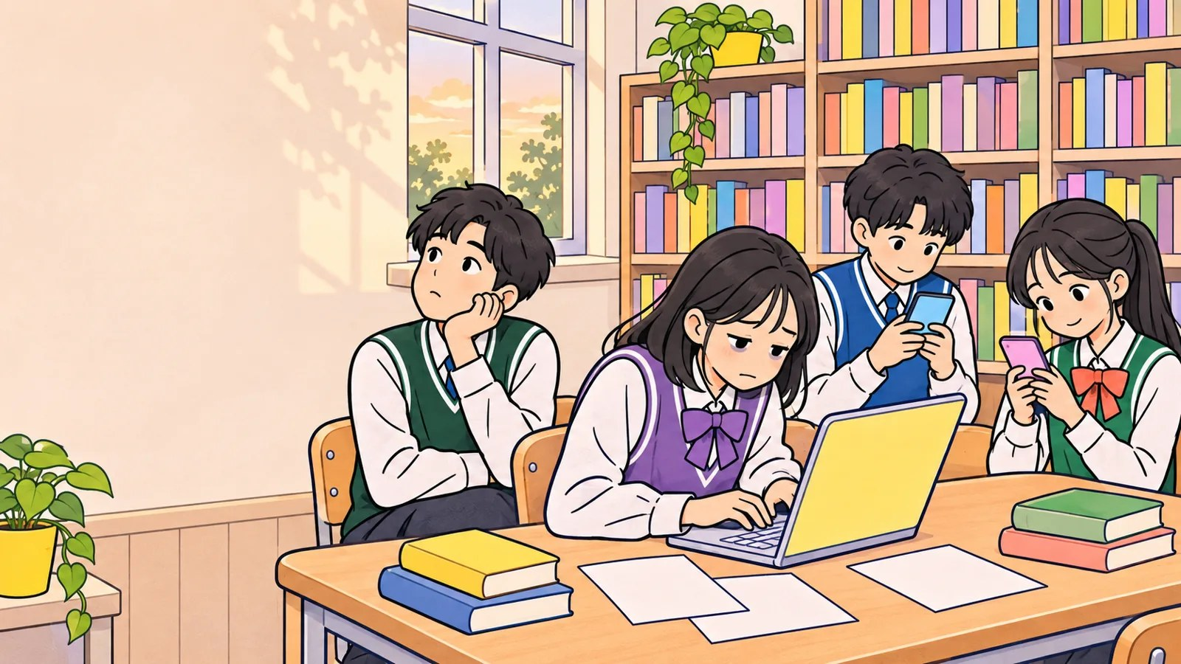
중3 · 공동체 · 협력의 과정을 성찰하고 더 나은 협력 방안 모색하기
도입 5분
1학기, 가장 기억에 남는 모둠 순간
1. 좋았던 순간도, 아쉬웠던 순간도 괜찮아요.
2. 짝과 30초씩 나눠요. 친구 이름은 빼고요.
“떠오른 순간은 좋은 기억이었나요, 아쉬운 기억이었나요?”
“그때 어떤 감정이었나요?”
“모둠 협력에서 가장 어려운 건 무엇인가요?”
6 / 15
Notes:
아쉬운 기억도 환영한다고 먼저 말해 주세요. 특정 친구를 탓하는 이야기로 흐르면 ‘그때 우리 모둠에 무엇이 있었으면 좋았을까?’로 방향을 돌립니다. 말하기 싫은 학생은 패스할 수 있습니다.
발문: 떠오른 순간은 좋은 기억이었나요, 아쉬운 기억이었나요? / 그때 어떤 감정이었나요? / 모둠 협력에서 가장 어려운 건 무엇인가요?
시간: 5분

Slide 7
중3 · 공동체 · 협력의 과정을 성찰하고 더 나은 협력 방안 모색하기
이해하기 10분
잘되는 모둠의 비밀, 심리적 안전감
실수를 말할 수 있어요
“나 이거 틀렸어”라고 해도 괜찮아요.
“미안, 자료 잘못 찾았어. 다시 해 올게.”
다른 의견을 반겨요
나와 다른 생각이 나오면 먼저 들어 봐요.
“오, 그렇게도 볼 수 있겠다.”
어떤 질문도 괜찮아요
모르는 걸 물어도 바보 같지 않아요.
“이거 무슨 뜻이야?”에 웃지 않기
역할이 공정해요
한 사람에게만 일이 몰리지 않아요.
일을 나눌 때 하고 싶은 것부터 묻기
생각해 봐요
“네 가지 중 우리 모둠에 있던 건?”
“없던 건 무엇이고, 왜 없었을까요?”
7 / 15
Notes:
구글이 2015년에 발표한 팀 연구(아리스토텔레스 프로젝트)를 짧게 소개합니다. 잘되는 팀의 가장 큰 공통점은 똑똑한 사람이 모인 게 아니라 ‘실수해도, 질문해도 괜찮다’는 감각, 곧 심리적 안전감이었습니다. 활동지 점검표를 각자 체크하게 하고, 모둠끼리 점수를 비교하지 않습니다.
발문: 네 가지 중 우리 모둠에 있던 건? / 없던 건 무엇이고, 왜 없었을까요?
시간: 5분

Slide 8
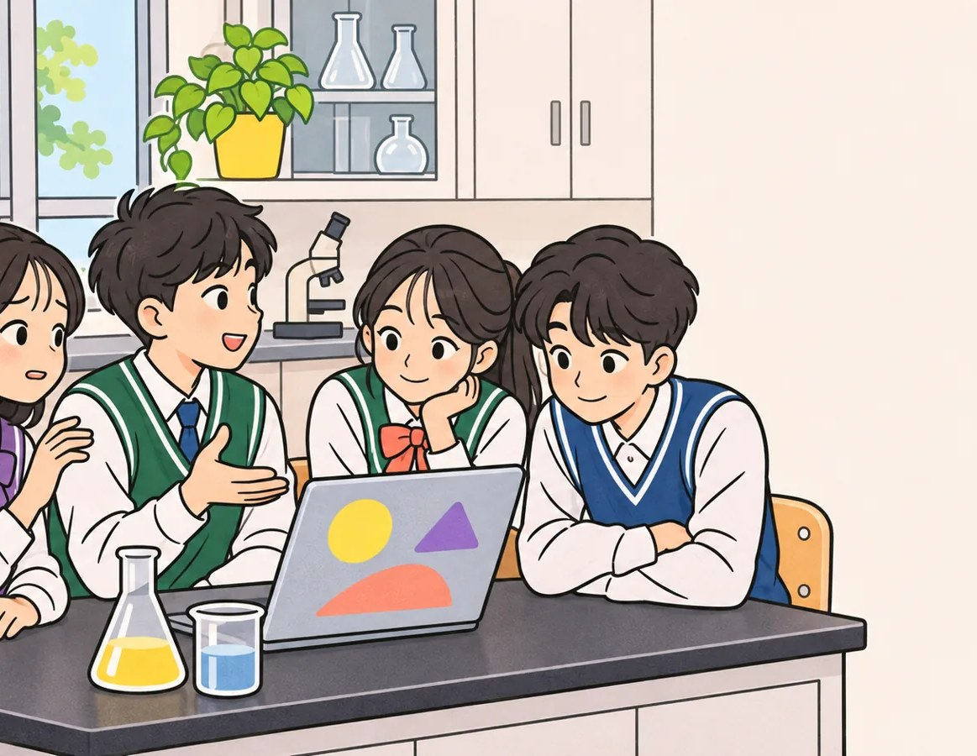
중3 · 공동체 · 협력의 과정을 성찰하고 더 나은 협력 방안 모색하기
이해하기 10분
유나는 왜 말을 삼켰을까?
과학 발표 준비 중, 유나는 ‘이 방법 틀린 것 같아’라고 말하려다 그만뒀어요. 지난번 질문했을 때 현우가 “그것도 몰라?” 하고 웃었거든요.
실수를 말할 수 있다
다른 의견을 반긴다
어떤 질문도 괜찮다
역할이 공정하다
· 이 모둠에 가장 필요한 신호 하나를 골라요.
· 현우를 탓하려는 게 아니에요.
8 / 15
Notes:
현우를 나쁜 사람으로 몰지 않게 해 주세요. 현우는 장난으로 한 말일 수 있습니다. 웃음 한 번이 다음 질문을 막고, 결국 발표 내용이 틀려 모둠 전체가 손해를 본다는 점을 짚습니다.
시간: 5분

Slide 9
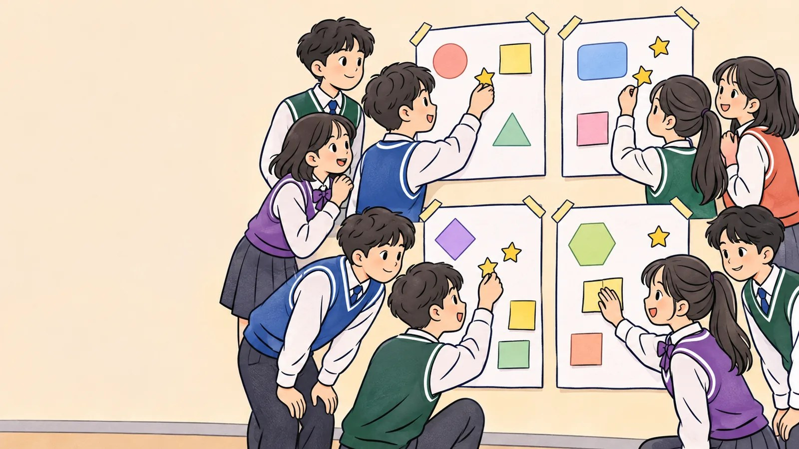
중3 · 공동체 · 협력의 과정을 성찰하고 더 나은 협력 방안 모색하기
연습하기 15분
협력 돌아보기 갤러리
1. 전지에 잘된 점 3 · 아쉬운 점 3 · 바꿀 것 2 (5분)
2. 다른 모둠을 돌며 별 스티커와 응원 한 줄 (7분)
3. 돌아와서 받은 코멘트를 함께 읽어요 (3분)
잘된 점
아쉬운 점
바꾸고 싶은 것
9 / 15
Notes:
패들렛 갤러리워크 대신 모둠 전지를 벽에 붙이고 돌아다니며 합니다(패들렛을 써도 됩니다). 코멘트는 ‘배우고 싶은 점’ 위주로 쓰고, 비난하는 말이 보이면 바로 떼어 냅니다. 모둠끼리 점수나 순위를 매기지 않습니다. 새로 꾸린 모둠이라 함께한 기억이 적으면 활동지 뒤 협력 장면 카드로 대신합니다.
시간: 15분

Slide 10
중3 · 공동체 · 협력의 과정을 성찰하고 더 나은 협력 방안 모색하기
연습하기 15분
갤러리를 돌고 나서
“다른 모둠에서 배우고 싶은 점은?”
“우리 모둠과 같은 아쉬움이 있었나요?”
“받은 코멘트 중 가장 기억에 남는 것은?”
“우리 모둠이 자랑스러운 점은?”
10 / 15
Notes:
‘어떤 모둠이 안전감이 높아 보였나요?’는 칭찬하는 맥락에서만 묻습니다. 발표할 모둠은 돌림판으로 정합니다.
발문: 다른 모둠에서 배우고 싶은 점은? / 우리 모둠과 같은 아쉬움이 있었나요? / 받은 코멘트 중 가장 기억에 남는 것은? / 우리 모둠이 자랑스러운 점은?

Slide 11
중3 · 공동체 · 협력의 과정을 성찰하고 더 나은 협력 방안 모색하기
적용하기 10분
안전감을 깨는 말, 지키는 말
깨는 말
지키는 말
그것도 몰라?
좋은 질문이다, 같이 찾아보자.
그냥 내가 다 할게.
이 부분 나눠서 할까?
아 몰라, 너희가 정해.
나는 이게 좋은데, 너희 생각은?
· 카드를 뒤집어 짝지어 봐요.
· 우리 모둠 말버릇도 하나 바꿔 봐요.
11 / 15
Notes:
‘그냥 내가 다 할게’는 좋은 뜻이어도 다른 사람의 자리를 없앤다는 점을 짚어 줍니다.
시간: 3분

Slide 12
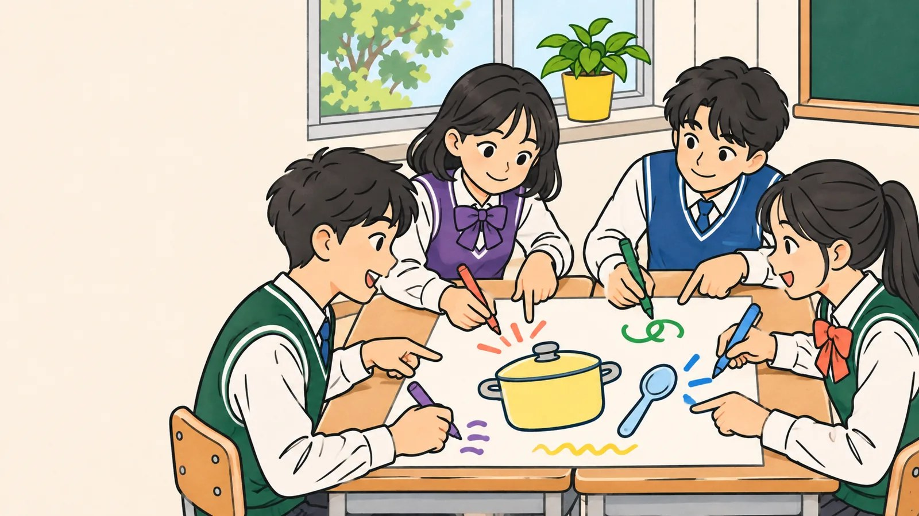
중3 · 공동체 · 협력의 과정을 성찰하고 더 나은 협력 방안 모색하기
적용하기 10분
우리 모둠 협력 레시피 2.0
1. 재료: 우리 모둠원 한 명 한 명의 강점
2. 조리법: 꼭 지킬 규칙 두세 개
3. 주의사항: 이것만은 조심!
4. 맛의 비결: 우리 모둠만의 한 가지
재료
조리법
주의사항
맛의 비결
12 / 15
Notes:
모둠이 함께 한 장을 만들어 게시판에 붙이고, 2학기 모둠 활동 때 다시 꺼내 봅니다. 그림·비유 환영입니다. 완벽한 레시피보다 ‘실제로 지킬 수 있는’ 규칙 두세 개면 충분합니다.
시간: 7분

Slide 13
중3 · 공동체 · 협력의 과정을 성찰하고 더 나은 협력 방안 모색하기
정리 5분
모둠원에게 한 줄
__________야, ‘__________’ 해 줘서 고마웠어.
· 모둠원 모두에게 짧은 감사 쪽지를 써요.
· 건네는 건 하고 싶은 만큼만요.
생각해 봐요
“모둠원 각자의 기여를 알아챘나요?”
“가장 고마웠던 순간은?”
13 / 15
Notes:
감사 쪽지는 직접 건네고, 화면에 공개하지 않습니다. 한 명도 빠지지 않게 ‘모둠원 모두에게’ 쓰도록 해 주세요. 수업을 닫으며 “좋은 협력은 지금 우리의 가장 큰 자산이에요”, “이 교실에는 틀린 감정이 없어요”를 말해 줍니다.
발문: 모둠원 각자의 기여를 알아챘나요? / 가장 고마웠던 순간은?
시간: 5분

Slide 14
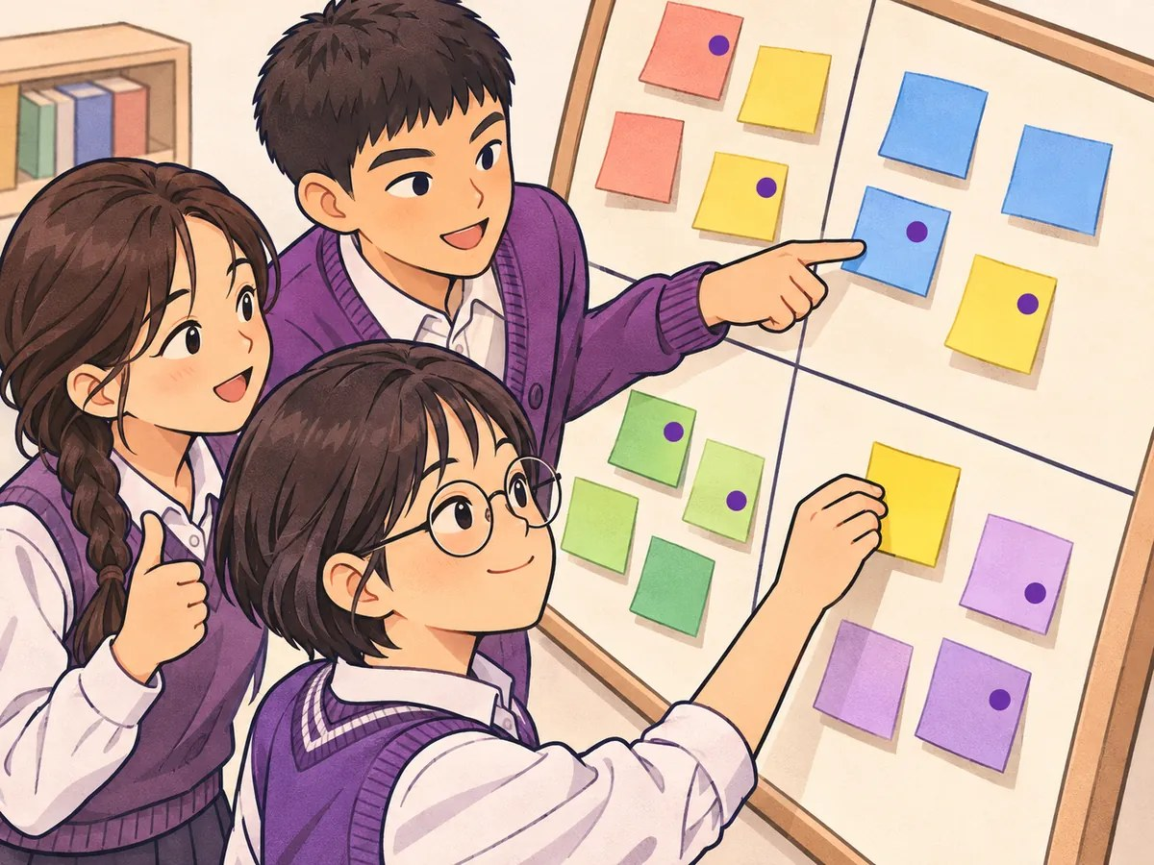
중3 · 공동체 · 협력의 과정을 성찰하고 더 나은 협력 방안 모색하기
정리
다음 시간
자기 · 자아존중감 형성하기 · [9사회정서01-06]
자기효능감 높이기
'나는 할 수 있다'는 감각은 어떻게 길러질까?
14 / 15

Slide 15
좋은 협력은 ‘실수해도 괜찮아’라는 한마디에서 시작돼요.
오늘 수업에 함께해 주어 고마워요
Lev Lab 레브랩 · www.levlab.co.kr

